Slide 1
모바일 앱 개발 term project 라인 땅따먹기
20144320 김경현

Slide 2
Index
아이디어 제안 (Rule Book)
상위설계 (Flow Chart / Class Diagram)
상세설계 (핵심 function + pseudo code 설명)

Slide 3
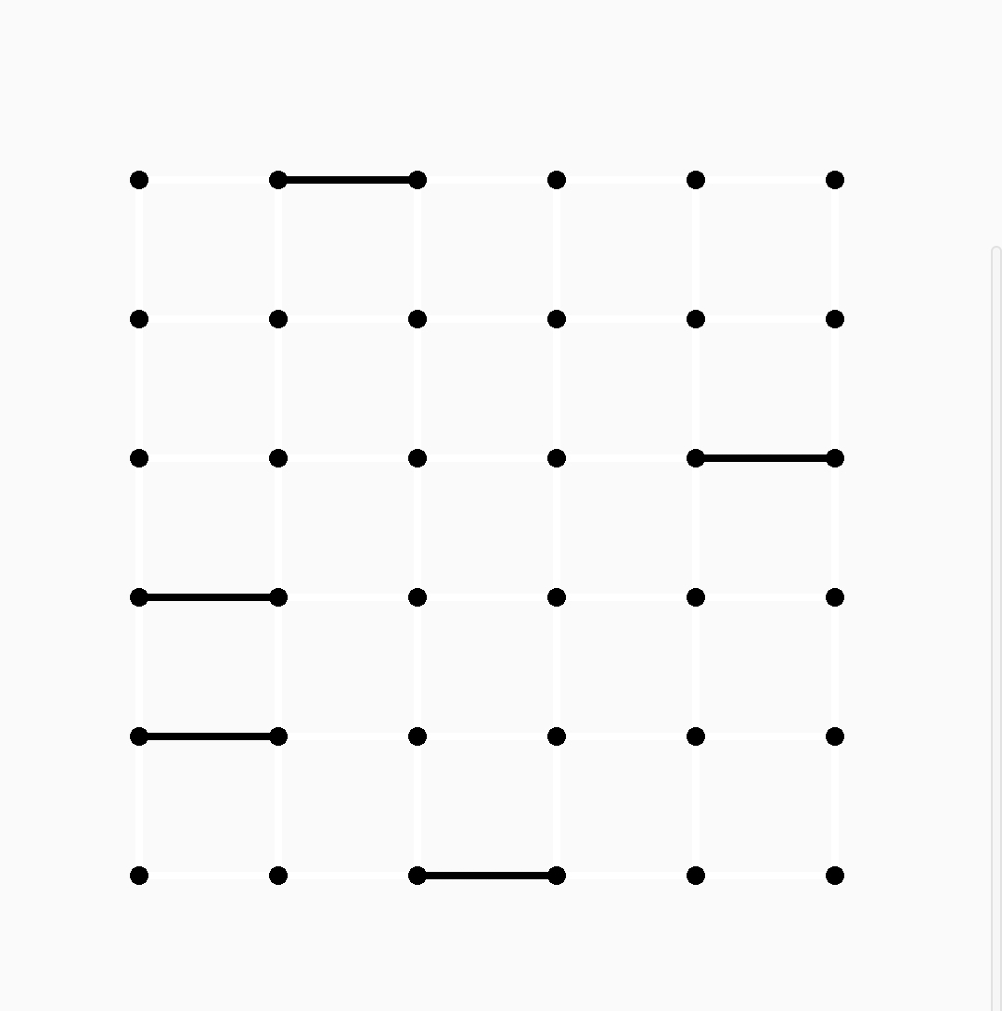
아이디어 제안 (RULE BOOK)
Rule
하나의 스마트폰으로 하는 2 Player (1 vs 1) 턴 제 형식의 보드게임
기본적으로 점으로 표시되는 맵 (사이에 랜덤하게 일정 개수의 선 생성)
플레이어들은 각각 자신의 턴마다 하나의 선을 그을 수 있다. (20초 시간제한)
플레이어가 선을 그었을 때 선으로 둘러 쌓인 영역이 생기면, 해당 영역을 점령한다.
맵에서 모든 선이 그어졌을 때(또는 맵 전체가 점령되었을 때) 더 넓은 땅을 점령한 사람이 승리한다.
Special Rule
플레이어가 영역을 점령했을 때, 해당 플레이어는 추가적으로 선을 그을 수 있는 턴을 가진다. (10초)
한번의 턴(20초) 내에 선을 긋지 못한 플레이어는 하나의 선이 랜덤으로 그려진다. 이 때 영역의 점령은 인정되지만 플레이어는 추가로 턴을 획득할 수 없다.

Slide 4
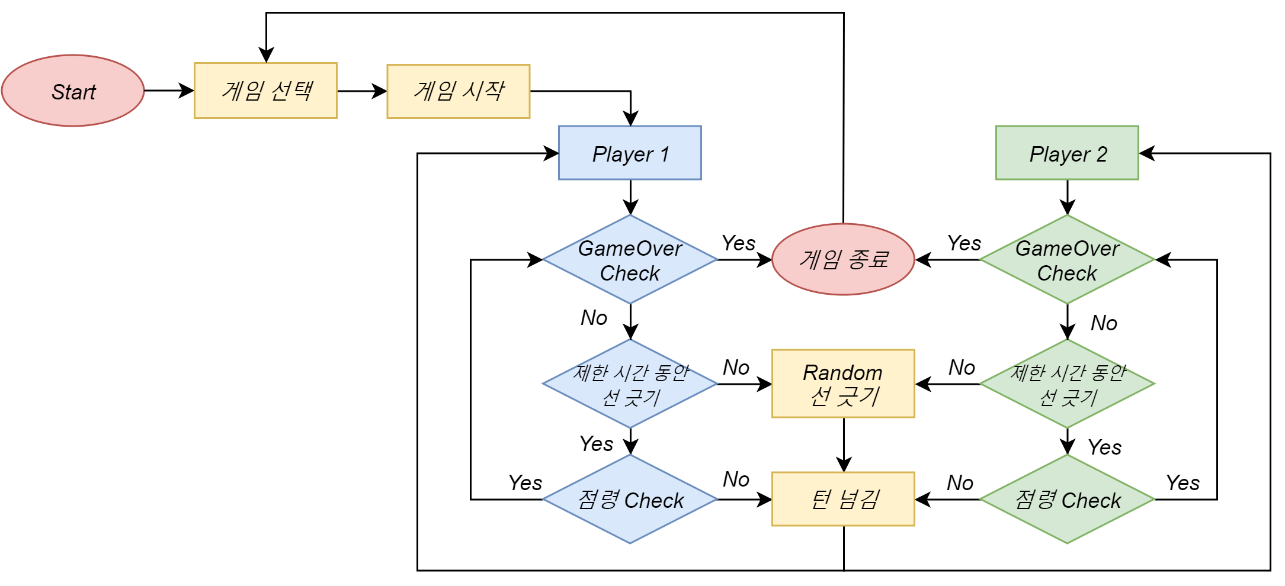
상위설계 flow chart

Slide 5
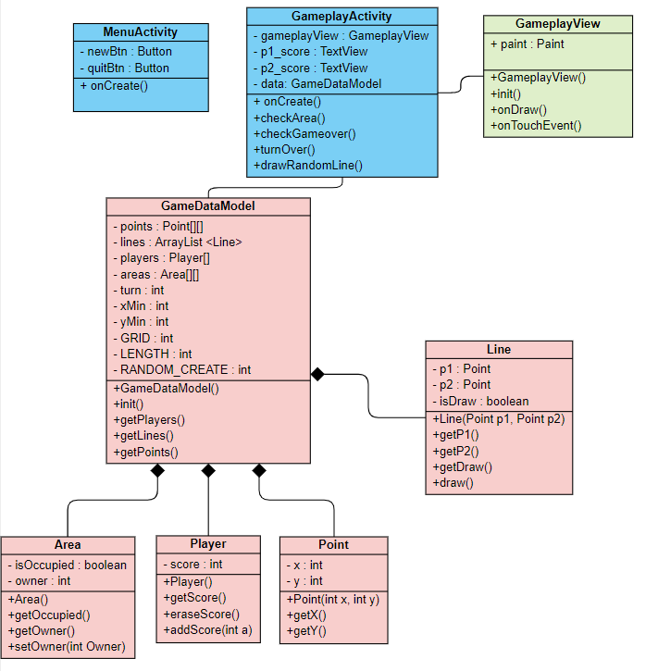
상위설계 class diagram

Slide 6
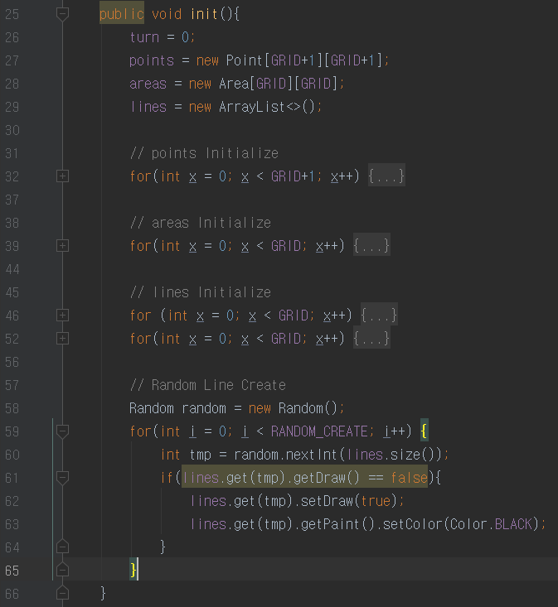
상세설계 핵심 Function (1)
GameDataModel 클래스
Point 클래스로 구성된 points 배열 초기화
Area 클래스로 구성된 area 배열 초기화
Line 클래스로 구성된 arrayList <Line> 초기화
게임시작시 랜덤하게 일정 개수의 선 생성되는 부분 구현

Slide 7
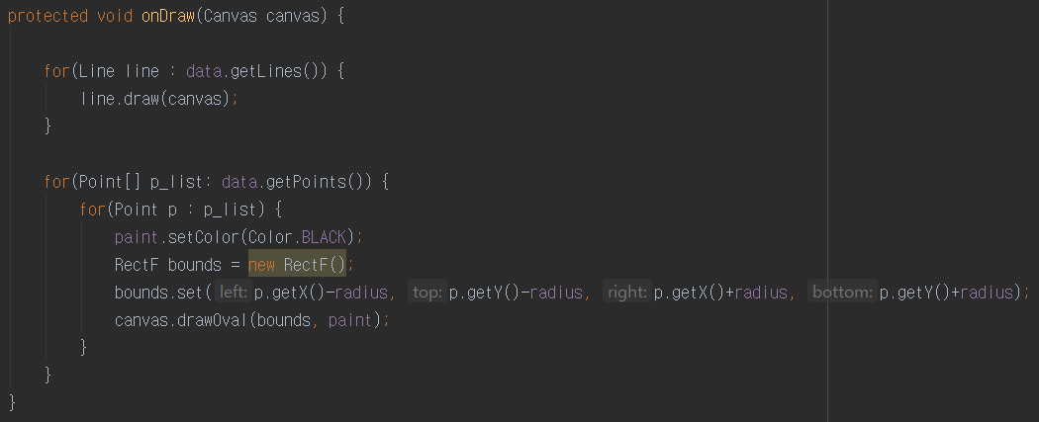
상세설계 핵심 Function (2)

Slide 8
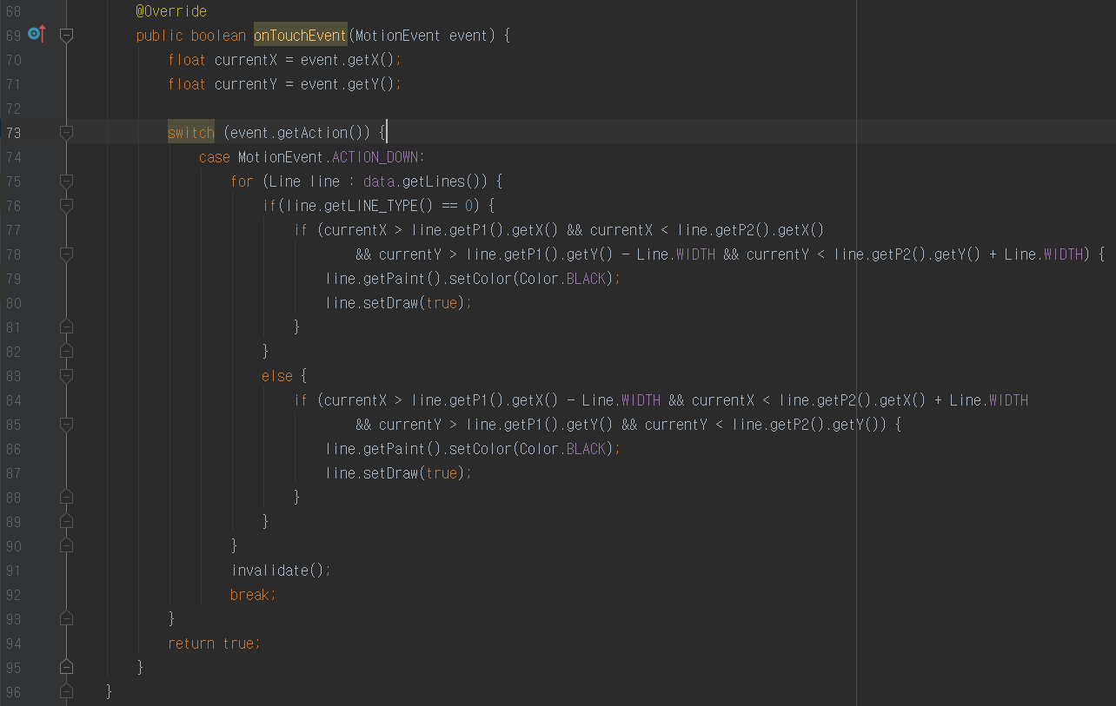
상세설계 핵심 Function (3)

